Slide 1
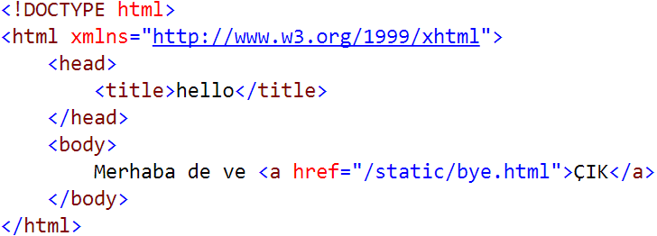
URL ve link
Notes:
link (hyperlink) URL biçimindedir (formatındadır)

Slide 2
URL ve link
yol (path)
hypertext reference
anchor
Notes:
/static/bye.html : Kök-göreli yol (root relative path)
href hypertext reference «üstmetin başvurusu»
href bir html özniteliğidir (html attribute)
Html öznitelikleri genelde birden fazla html etiketinde kullanılır. Etikete ek anlamlar (ek nitelikler) kazandırırlar.
href burada a (anchor - çıpa) html etiketinin (html element) bir özniteliğidir (attribute)

Slide 3
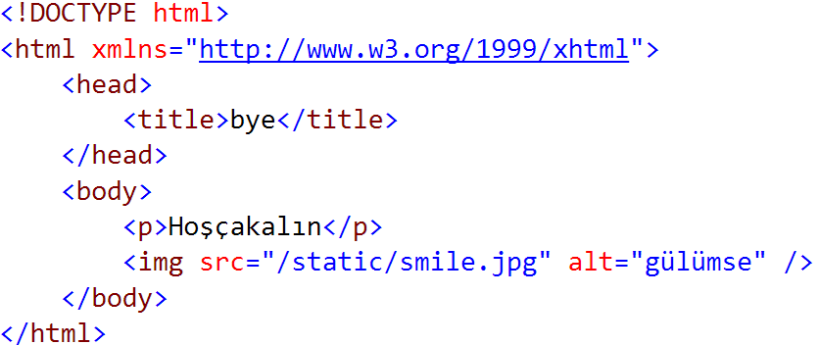

URL ve link
hello.html
hyperlink
bye.html
hyperlink
smile.jpg
Notes:
Hyperlink veya sadece link
href
src

Slide 4
URL ve link hyperlink taşıyan html elemanları
a href
img src
link href
script src
form action
input src
isindex action
map area
Cascaded Style Sheets (CSS)
Notes:
hyperlink içeren html elemanları
link (hyperlink) URL biçimindedir (formatındadır)
src, href, link, action
Xenu:
http://home.snafu.de/tilman/xenulink.html

Slide 5
URL ve link hyperlink taşıyan html öznitelikleri
href
src
link
Notes:
En sık kullanılan html eleman öznitelikleri (html attributes)
src, href, link

Slide 6
URL ve link hyperlink taşıyan html elemanları
<a href="/static/bye.html>exit<a/>
<img src="/static/smile.jpg"/>
<link href="/static/site.css" rel="stylesheet" />
<script src="/static/main.js" />
<form action="/params" method="POST"/>
Notes:
hyperlink içeren html elemanları
En yaygınlar için bazı örnekler

Slide 7
URL ve link hyperlink http GET isteği
<a href="/static/bye.html>exit<a/>
<img src="/static/smile.jpg"/>
<link href="/static/site.css" rel="stylesheet" />
<script src="/static/site.css" />
<form action="/params" method="POST"/>
Notes:
hyperlink içeren html elemanları
Otomatik olarak web tarayıcı tarafından sunucudan GET ile istenen bazı html eleman başvuruları.
NOT: form elemanı action özniteliğinde (attribute) yeralan başvurular web tarayıcı tarafından otomatik olarak istenmez. İstek kullanıcı tarafından etkileşimle başlatılır

Slide 8
URL ve link http GET isteği
GET http://www.gazete.com/static/bye.html
GET http://www.gazete.com/static/smile.jpg
GET http://www.gazete.com/static/site.css
GET http://www.gazete.com/static/main.js
Notes:
GET : http eylemi (http verb)
http isteği (http request)
Otomatik olarak web tarayıcı tarafından sunucudan GET ile istenen bazı html eleman başvuruları.
NOT: form elemanı action özniteliğinde (attribute) yeralan başvuru web tarayıcı tarafından otomatik olarak istenmez. İstek kullanıcı tarafından etkileşimle başlatılır.

Slide 9

URL ve link http GET isteği
http
gazete.com
www
/static/bye.html
request
GET http://www.gazete.com/static/bye.html
response
Notes:
İstek (request) sonucunda içerik (content) döner.

Slide 10
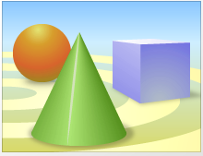
URL ve link http GET isteği
http
gazete.com
www
/static/smile.jpg
request
GET http://www.gazete.com/static/smile.jpg
response
Notes:
İstek (request) sonucunda içerik (content) döner.

Slide 11
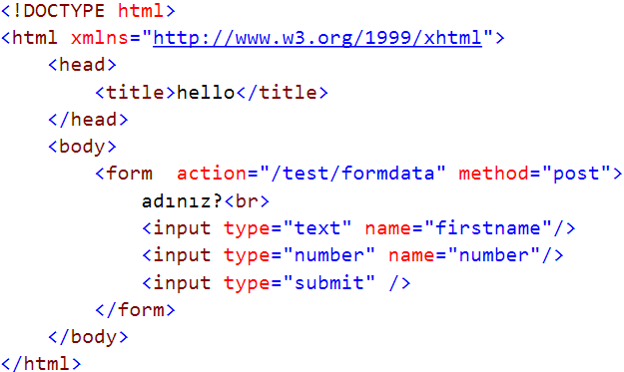

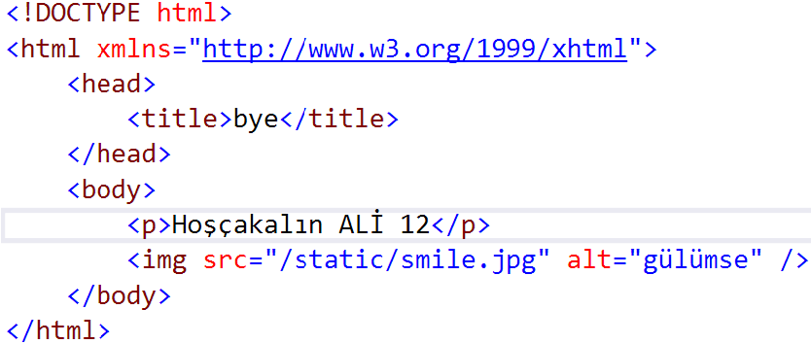
URL ve link http POST isteği
http
gazete.com
www
/test/formdata
request
firstname:ali number:12
POST http://www.gazete.com/test/formadata
&firstname=ali&number=12
Action
response
ActionResult
Notes:
İstek (request) sonucunda içerik (content) döner.

